Slide 1
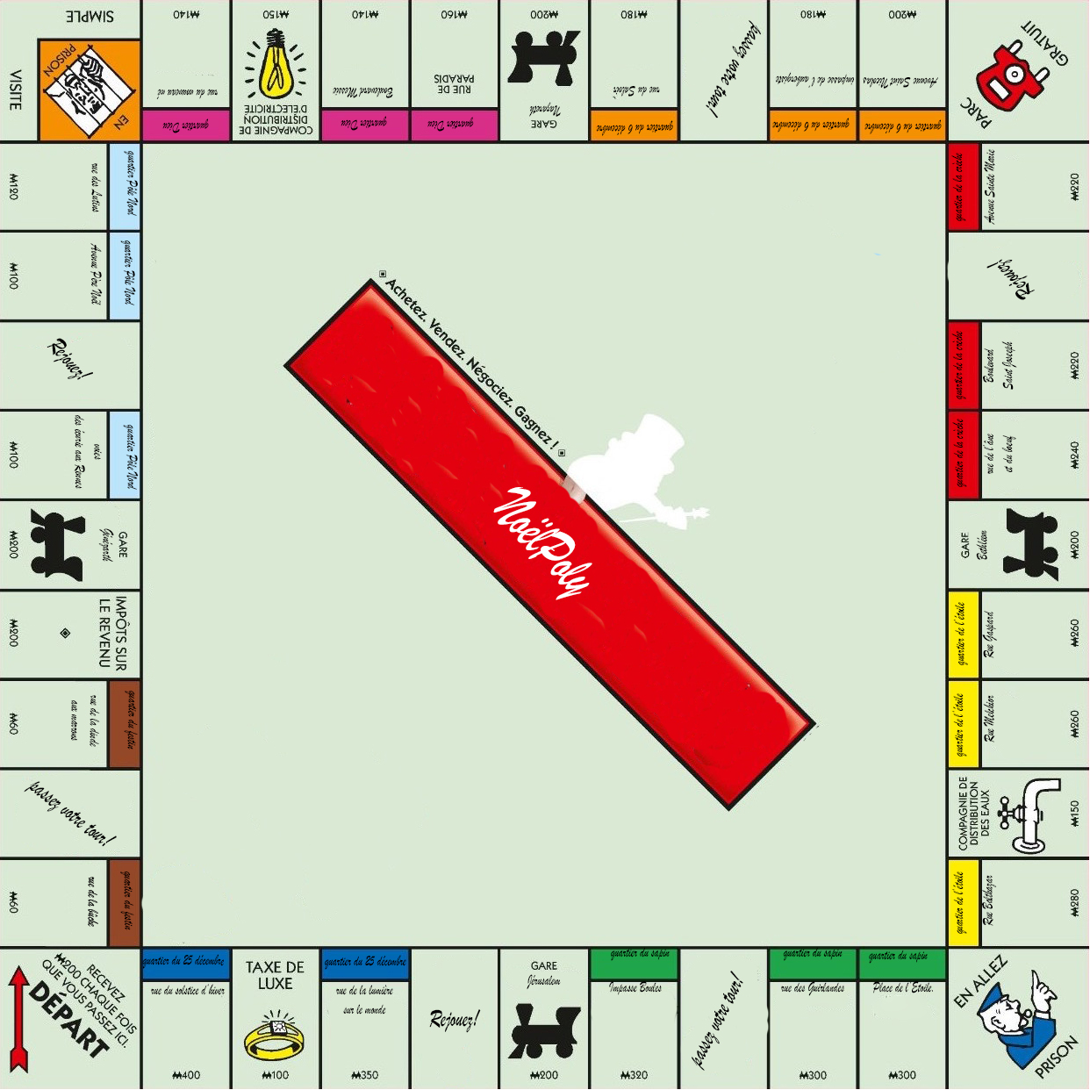
Ce jeu est proposé dans le cadre de L’itinéraire connecté de la revue Initiales – décembre 2020
catechese.catholique.fr

Slide 2
Ce jeu est proposé dans le cadre de L’itinéraire connecté de la revue Initiales – décembre 2020
catechese.catholique.fr

